Slide 1
Муниципальное дошкольное образовательное учреждение
«Детский сад «Малыш»
г. Переславль-Залесский
«Отчет о работе городского Ресурсного центра по игровой технологии В.В. Воскобовича «Сказочные лабиринты игры»
Автор: Клюквина Елена Алексеевна, старший воспитатель
© МДОУ «Детский сад «Малыш», 2021

Slide 2
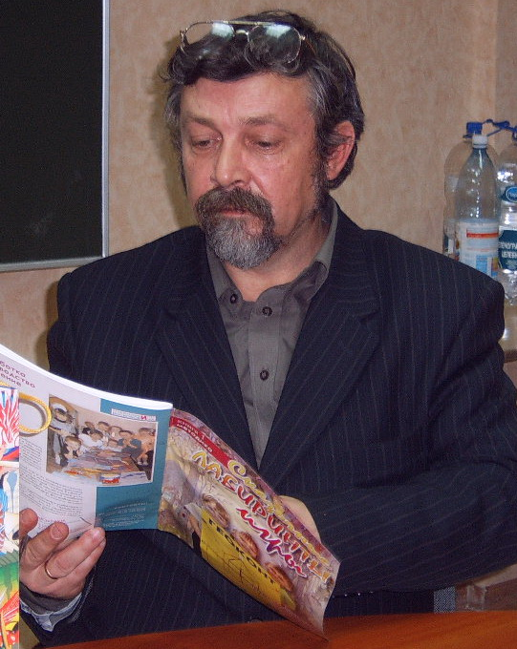
Воскобович Вячеслав
Вадимович,
автор-изобретатель около 300 игр и пособий для детей

Slide 3
Цель технологии «Сказочные лабиринты игры» — построение педагогического процесса, способствующего интеллектуально-творческому развитию детей в игре
Задачи технологии:
- развитие у ребенка познавательного интереса, желание и потребности узнавать новое;
- развитие наблюдательности, исследовательского подхода к явлениям и объектам окружающей действительности;
- развитие воображения, креативности мышления (умения гибко, оригинально мыслить, видеть обыкновенный объект под новым углом зрения);
- гармоничное, сбалансированное развитие у детей эмоционально-образного и логического начал;
- формирование базисных представлений об окружающем мире, математических, речевых умений

Slide 4
Особенности развивающих игр В.В. Воскобовича
Широкий возрастной диапазон участников игр
Многофункциональность
Вариативность игровых заданий и упражнений
Сказочность
Взаимосвязь развивающих пособий
Поэтапность
Широта использования
Комфортность
Технология с «открытым кодом»
Творческий потенциал каждой игры

Slide 5
Семинары по направлениям развития детей дошкольного возраста
Семинар-практикум «Развитие математических способностей средствами технологии «Сказочные лабиринты игры» В.В. Воскобовича»
Семинар-практикум «Развитие речи и обучение грамоте детей дошкольного возраста средствами технологии «Сказочные лабиринты игры» В.В. Воскобовича»
Семинар-практикум «Развитие познавательных способностей детей дошкольного возраста средствами технологии «Сказочные лабиринты игры» В.В. Воскобовича».
Семинар-практикум «Адаптация развивающих игр В.В. Воскобовича для работы с детьми с ОВЗ»

Slide 6
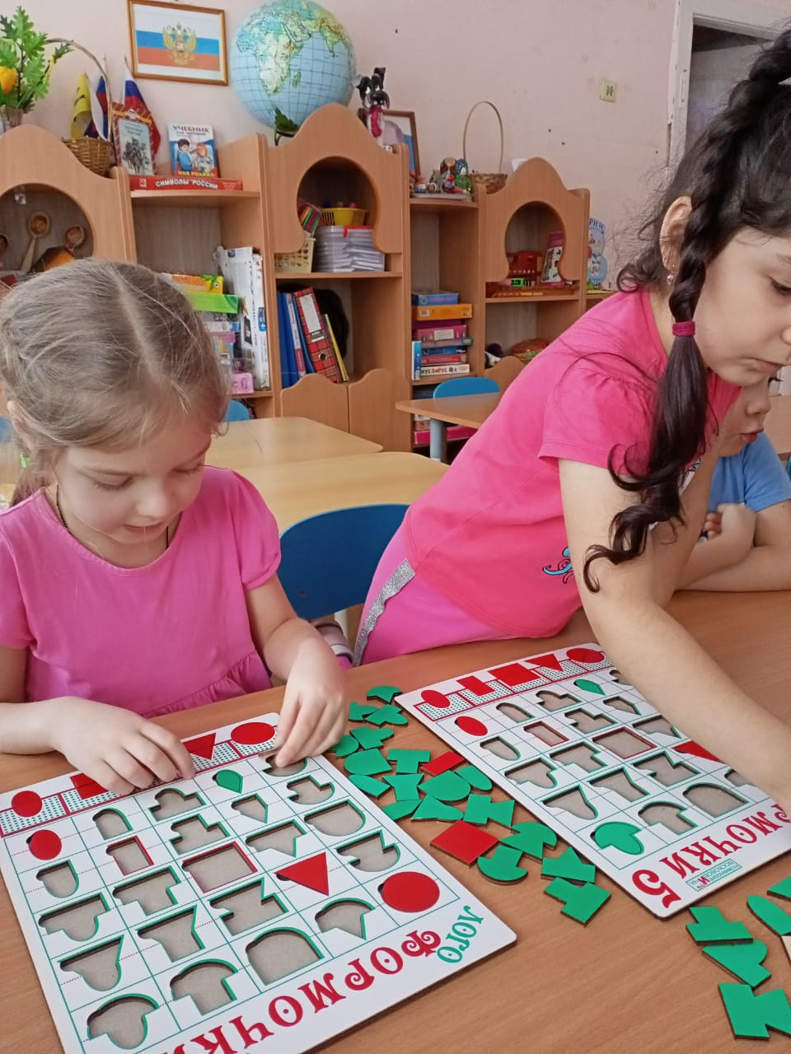
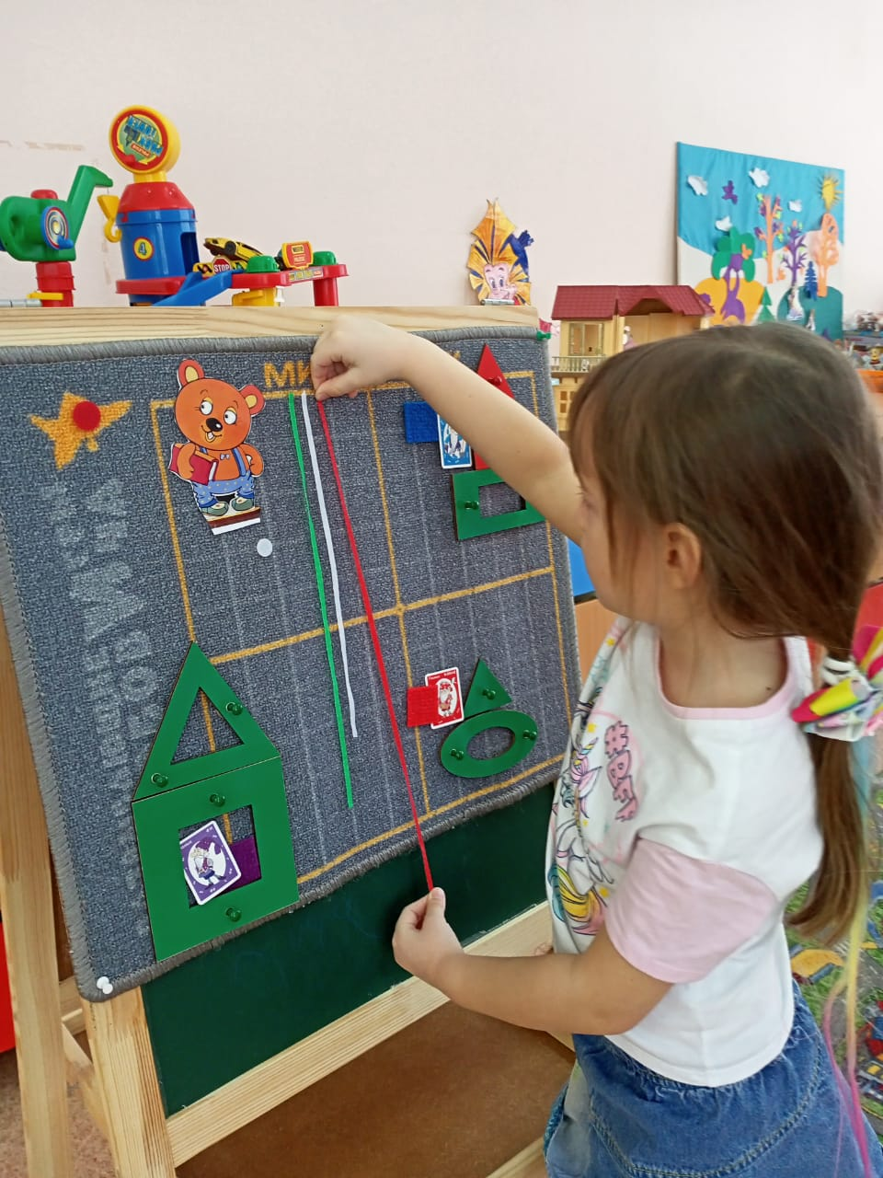

Slide 7
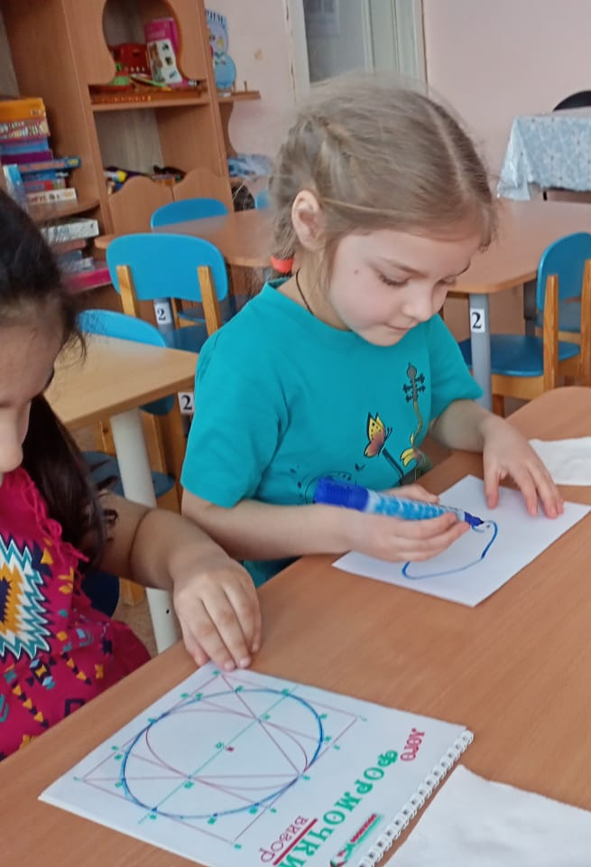

Slide 8
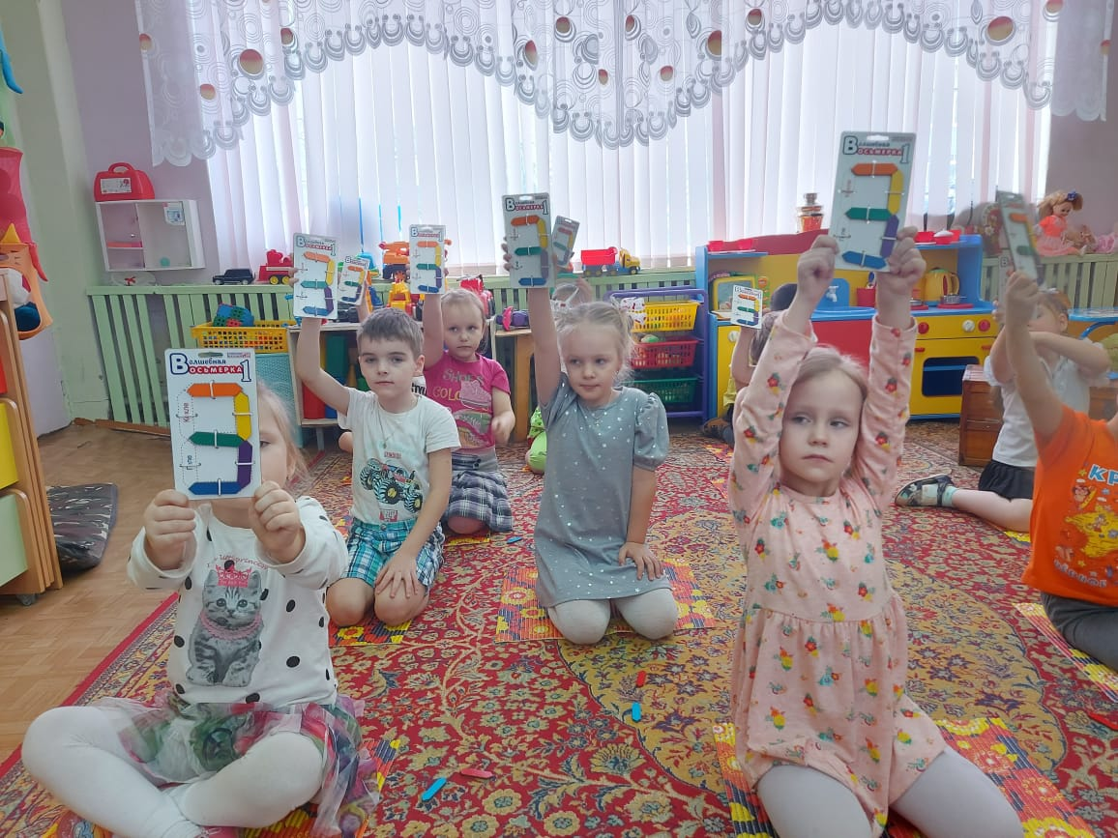
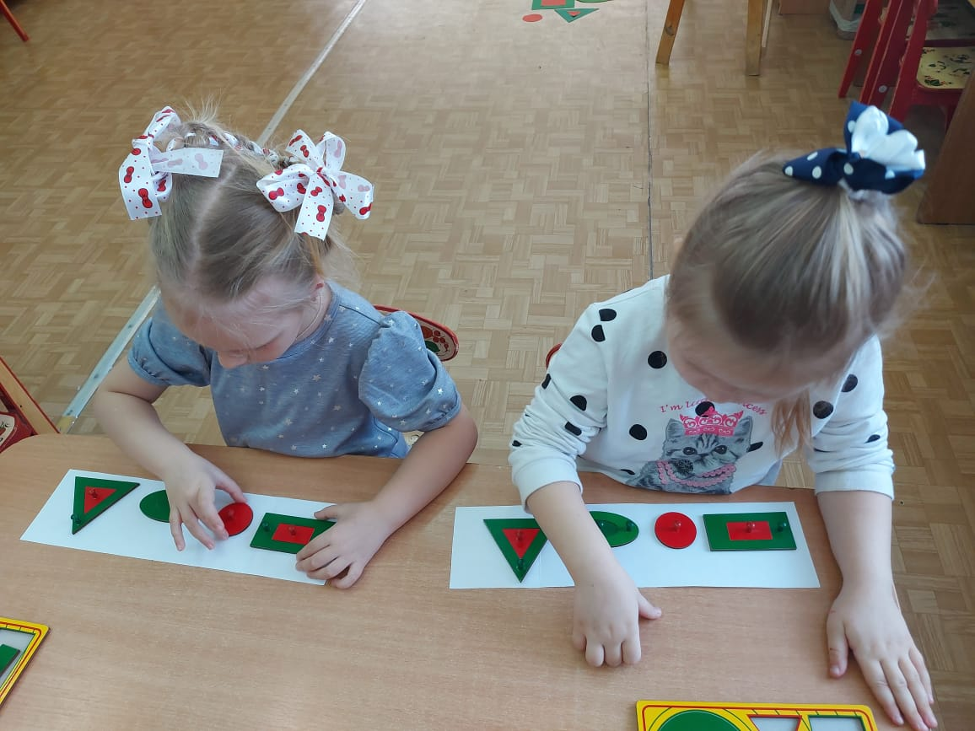
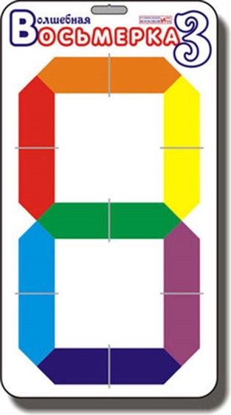

Slide 9
Отчуждаемый продукт
Диск:
Написание названий игр, пособий и персонажей
Название сказочных областей, их связь с играми и игровыми пособиями
Классификация игр по возрастам
Презентации семинаров (со всеми материалами: мастер-классы, конспекты занятий)
Опыт создания «дидактических игровых зон» в разных возрастных группах
Брошюра:
Конспекты занятий, проведенные педагогами в рамках Недели педагогического мастерства по игровой технологии В.В. Воскобовича.

Slide 10
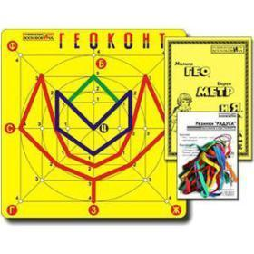
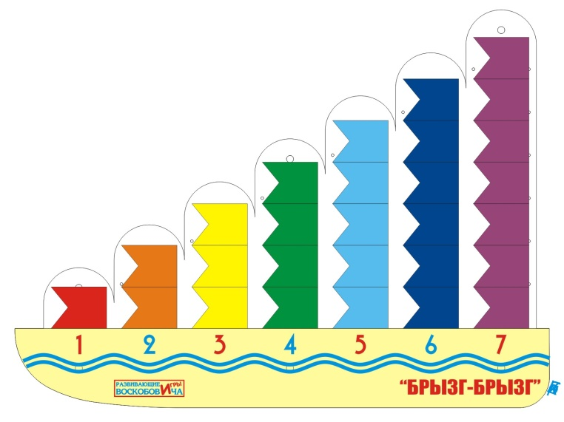
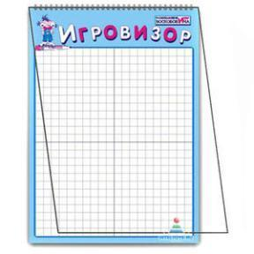
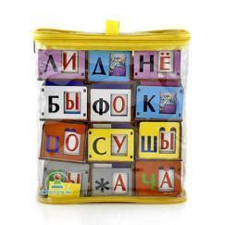
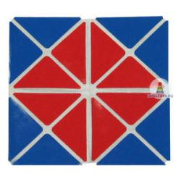
«Сказочные лабиринты игры» – это модель развивающего обучения детей дошкольного возраста в игровой деятельности

Slide 11
Спасибо за внимание!

